Slide 1
LEAN MANUFACTURING

Slide 2
EJERCICIO DE 5S
En la siguiente diapositiva, busca tantos números de forma progresiva como puedas (1, 2, 3, 4,….)
Reglas:
Si encuentras el número 4 pero no haz encontrado el número 3, entonces no podrás contarlo hasta que encuentres toda la secuencia.
Tienes 15 segundos.
El objetivo es encontrar tantos números en secuencia como sea posible.
Sigue el proceso y diviértete !!

Slide 3
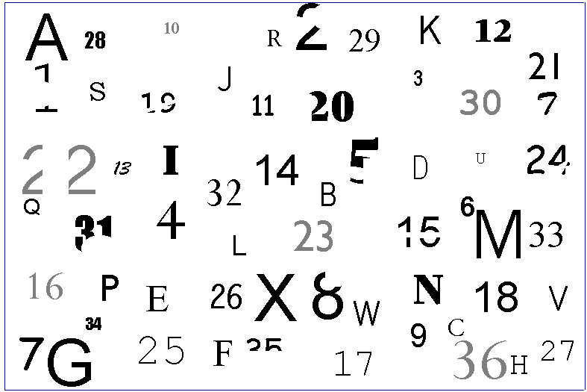

Slide 4
ZONING
product
Activity
Delinear claramente cada área o grupo de producción.
Esto permitirá definir zonas claramente, asignar responsabilidades e impulsar la propiedad.
Claves en la ejecución:
. Respeta y sigue las normas.
. Identifique fácilmente la relación cliente-proveedor en cada zona.
. Clarificar el flujo de material
. Aclarar cómo funcionan los procesos
. Permite que todos los empleados se centren en la mejora continua.
line 1
line 2
No objects
Against walls
mínimum 800 mm

Slide 5
5´s Exercise
Siguiente ejercicio 40 segundos

Slide 6
5S estado actual

Slide 8
5S: Cinco pasos para mejorar cualquier lugar de trabajo
Paso 1: Separar (Seiri)
Remueve lo que necesitas, de lo que no necesitas
Note: 20 segundos para el slide siguiente

Slide 9
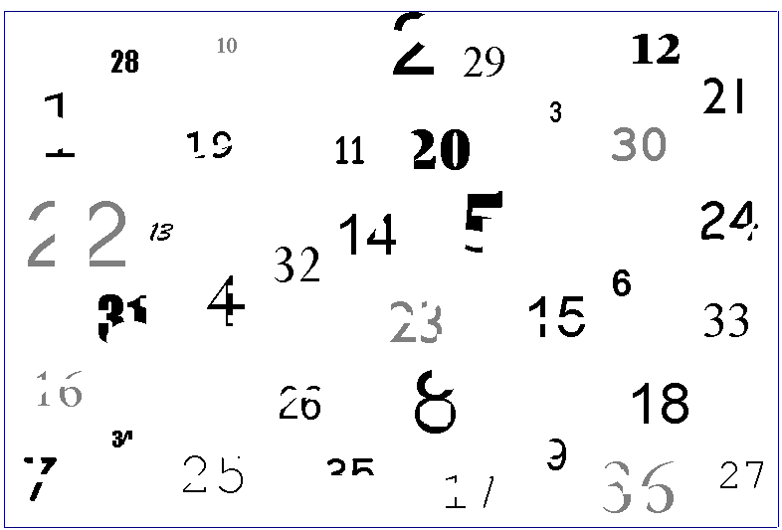
5S - Separar

Slide 11
5S: Cinco pasos para mejorar cualquier lugar de trabajo
Paso 1: Separar (Seiri)
Paso 2: Ordenar (Seito)
UN LUGAR PARA CADA COSA Y CADA COSA EN SU LUGAR
Nota: 20 segundos para el siguiente slide

Slide 12
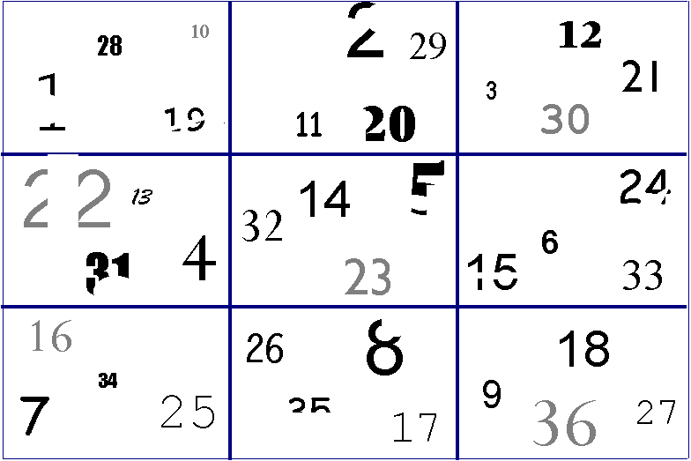
5S - Ordenar

Slide 14
5S: Cinco pasos para mejorar cualquier lugar de trabajo
Paso 1: Separar (Seiri)
Paso 2: Ordenar (Seito)
Paso 3: Limpiar - Inspeccionar (Seiso)
LA ESENCIA DE LA LIMPIEZA ESTA EN INSPECCIONAR TU LUGAR DE TRABAJO
Nota: 20 segundos para el siguiente slide

Slide 15
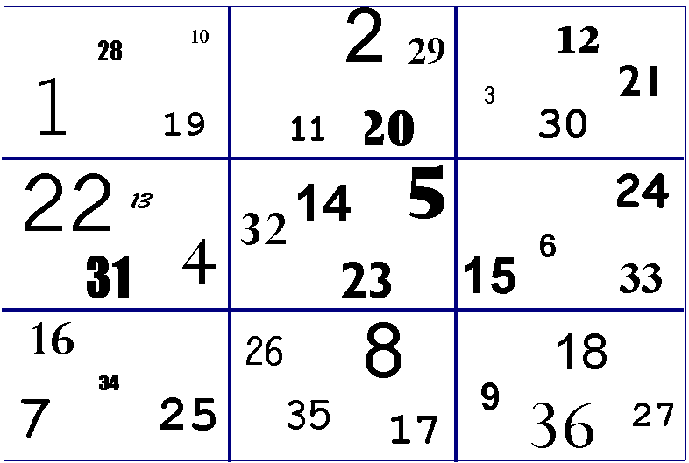
5S – Limpiar e inspeccionar
20

Slide 17
5S: Cinco pasos para mejorar cualquier lugar de trabajo
Paso 1: Separar (Seiri)
Paso 2: Ordenar (Seito)
Paso 3: Limpiar - Inspeccionar (Seiso)
Paso 4: Estandarizar – Formalizar (Seiketsu)
DEFINE COMO TE GUSTA TU LUGAR DE TRABAJO
Nota: 20 segundos para el siguiente slide

Slide 18
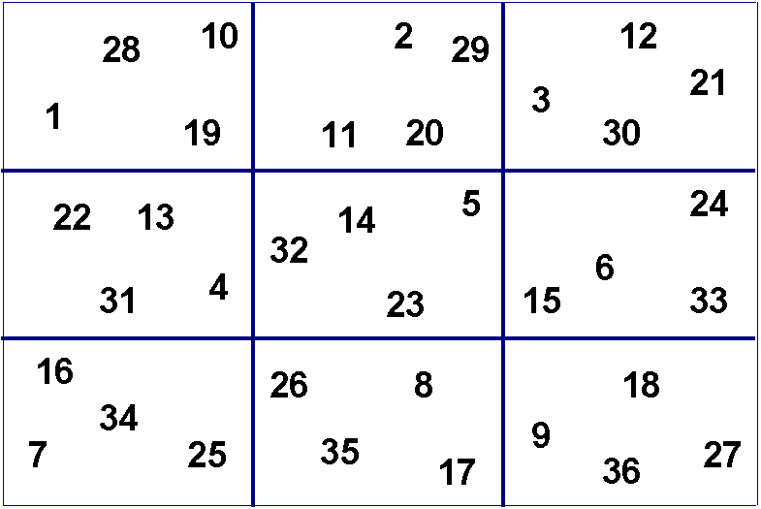
5S – ESTANDARIZAR - FORMALIZAR

Slide 20
5S: Cinco pasos para mejorar cualquier lugar de trabajo
Paso 1: Separar (Seiri)
Paso 2: Ordenar (Seito)
Paso 3: Limpiar - Inspeccionar (Seiso)
Paso 4: Estandarizar - Formalizar (Seiketsu)
Paso 5: Sostener (Shitsuke)
¿PUEDES MANTENER EL RITMO?
Nota: 20 segundos para el siguiente slide

Slide 21
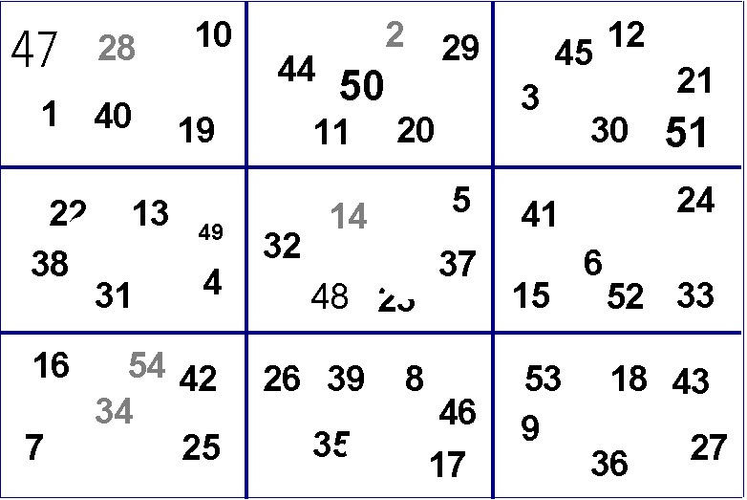
ESTO OCURRE CUANDO NO SE RESPETAN LOS ESTANDARES

Slide 22
Nota: 15 segundos para el siguiente slide

Slide 23
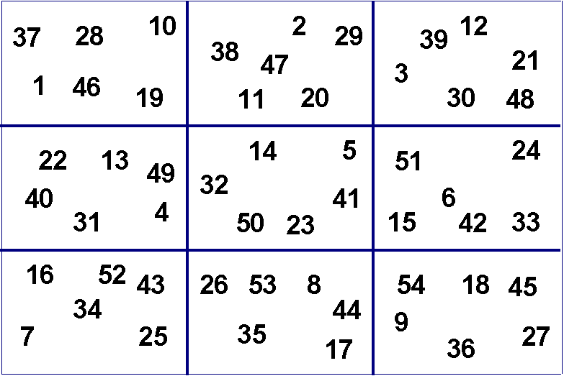
5S- RESPETANDO LOS ESTANDARES

Slide 25
MEJORA CONTINUA
Nota: 5 segundos para el siguiente slide

Slide 26
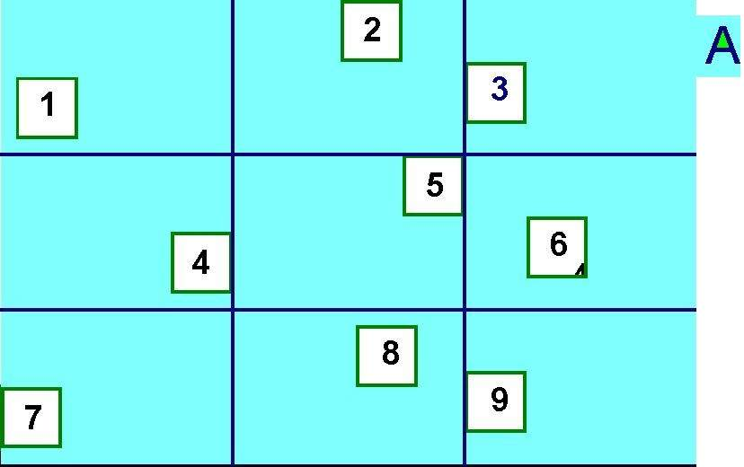
5S MEJORA

Slide 27
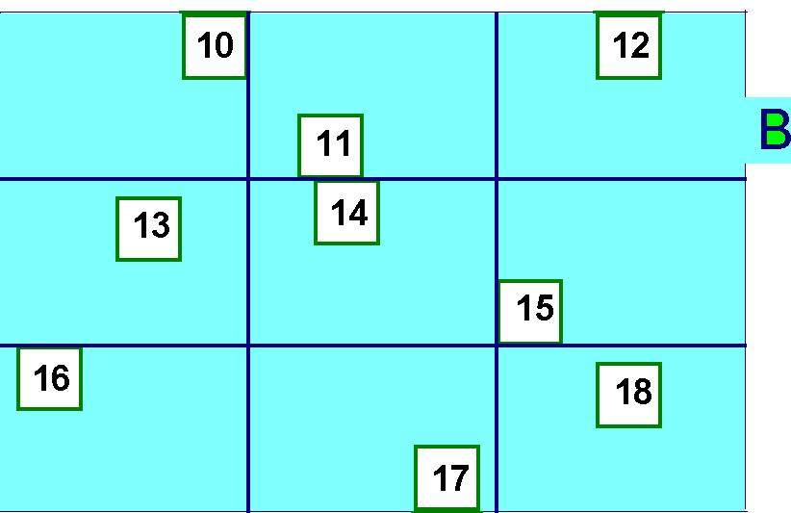
5S MEJORA

Slide 28
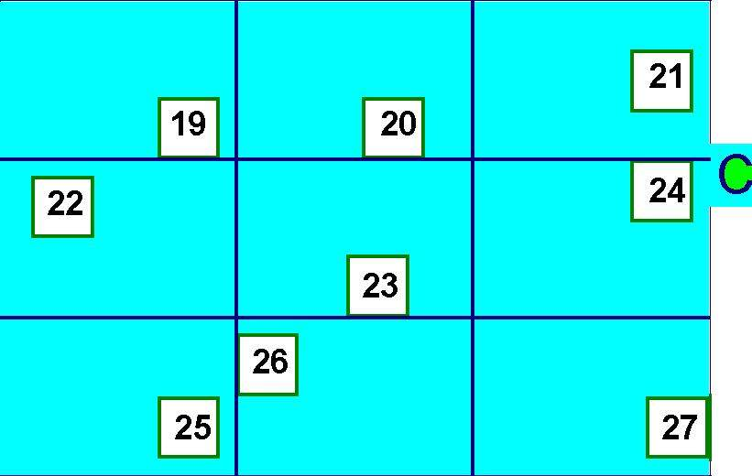
5S MEJORA

Slide 29
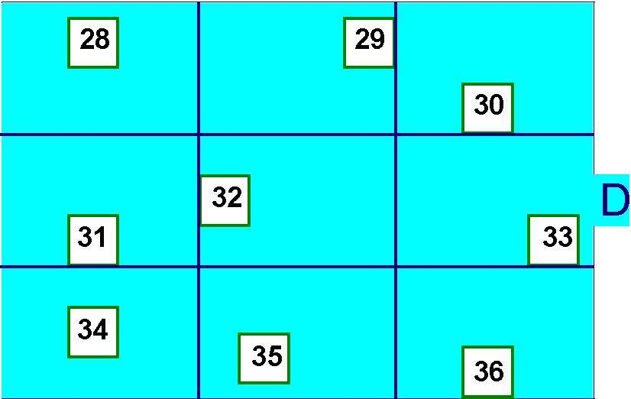
5S MEJORA

